Slide 1

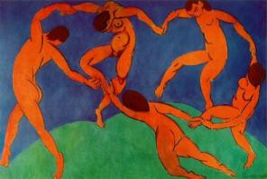

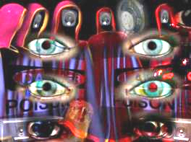

Физиология ЦНС.
Курс лекций для студентов-
психологов (дневн. отд., МГУ)
Лектор: проф. Дубынин В.А.
Лекция 8. Дофамин: синтез, типы рецепторов. Черная субстан-ция; паркинсонизм и его лечение. Шизофрения и нейролептики. Психомоторные стимуляторы. Серотонин: периферические и центральные эффекты. 5-НТ-рецепторы, их разнообразие
и функции. МАО и антидепрессанты.

Slide 2
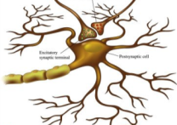
Перечислим еще раз основные медиаторы ЦНС:
Глутаминовая к-та: около 40% нейронов (главный возбуждающий м-р)
ГАМК: около 40% нейронов (главный тормозный м-р)
Ацетилхолин: около 5% нейронов (главный м-р периферической НС)
Норадреналин: менее 1% (главный м-р симпатической НС, м-р стресса)
Дофамин и серотонин: 1-2% –
мотивационно-эмоциональная сфера
Гистамин, глицин, аденозин,
медиаторы-пептиды и др.: 10-15%
Норадреналин, дофамин, серотонин, гистамин в связи с особенностями химического строения относят к моноаминам – производ-ным аминокислот (пищевых), потерявших СО₂ (декарбоксилирование).
Это обуславливает сходство ряда их свойств и, прежде всего, наличие общих путей синтеза и инактивации.

Slide 3
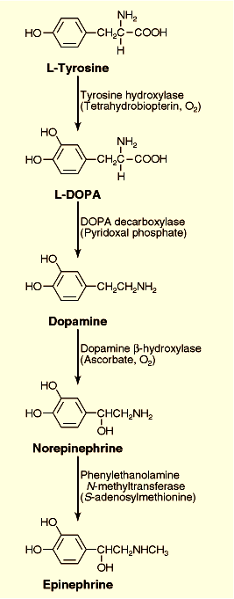
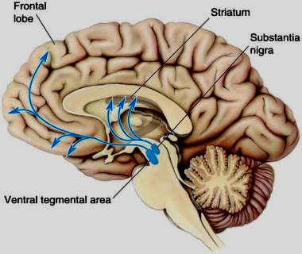
Синтез дофамина (DA):
Уже знакомая последовательность реакций:
Тирозин превращается в L-дофа; фермент тирозин-гидроксилаза.
L-дофа дает дофамин (декарбоксилирование  )
Дофамин превращается в NЕ и т.д.
1
❖
2
На стадии дофамина реакция останавливается в нейронах:
А) черной субстанции среднего мозга
(аксоны идут в базальные ганглии).
Б) покрышки среднего мозга
(аксоны идут в кору б. п/ш.)
В) гипоталамуса (короткие аксоны,
локальные влияния и нейро-
эндокринная функция).
кора больших
полушарий
3
базальные ганглии
черная
субстанция
4
гипоталамус
покрышка среднего мозга

Slide 4
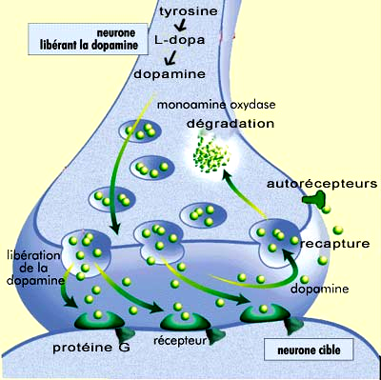
Нейрон, высво-бождающий
дофамин
Жизненный цикл DA:
1. Синтез в пресинаптическом окончании и экзоцитоз при приходе ПД.
2. Действие на постсинаптичес-кие рецепторы, связанные с G-белками.
.
.
.
.
.
.
.
.
разрушение
.
.
.
(МАО)
.
.
.
.
.
.
.
.
.
.
.
.
.
.
.
.
пресинаптичес-
кие рецепторы
.
.
.
.
.
.
.
.
.
.
.
.
.
.
.
.
.
.
.
.
.
.
.
.
.
.
.
экзо-
цитоз
дофа-
мина
.
.
.
.
.
.
обратный захват
3. Действие на пресинап-
тические рецепторы:
аутоторможение экзо-цитоза (как и в случае NE).
4. Инактивация: обратный
захват и последующее
повторное использова-
ние либо разрушение
с помощью МАО.
синаптическая щель
рецептор
и G-белок
Постсинаптический
нейрон
МАО – фермент моноаминоксидаза;
расщепляет самые разные моноамины, в т.ч. медиаторы
и гормоны.

Slide 5
Нейрон, высво-бождающий
дофамин
Рецепторы к DA:
выделяют 5 типов (D1, …, D5)
все метаботропные, действуют
через аденилатциклазу (АЦ): активируют ее либо тормозят.
.
.
.
.
.
.
.
.
разрушение
.
.
.
(МАО)
.
.
.
.
.
.
.
.
.
.
.
.
.
.
.
.
пресинаптичес-
кие рецепторы
.
.
.
.
.
.
.
.
.
.
.
.
.
.
.
.
.
.
.
.
.
.
.
D2
Встречаемость D1 и, осо-бенно, D2-рецепторов су-щественно выше, чем остальных:
D2 > D1 >>> D3, D4, D5
.
.
.
.
экзо-
цитоз
дофа-
мина
.
.
.
.
.
.
обратный захват
3. Действие на пресинап-
тические рецепторы:
аутоторможение экзо-цитоза (как и в случае NE).
4. Инактивация: обратный
захват и последующее
повторное использова-
ние либо разрушение
с помощью МАО.
синаптическая щель
D2 D1
Постсинаптический
нейрон
рецептор
и G-белок
D2-рецептор: наиболее распространеннный;
тормозит АЦ;
как пост-, так и пресинап-тический (в т.ч. аутотор-
можение секреции).
МАО – фермент моноаминоксидаза;
расщепляет самые разные моноамины, в т.ч. медиаторы
и гормоны.
D1-рецептор:
второй по встречаемости;
активирует АЦ;
на постсинаптической мембране.

Slide 6
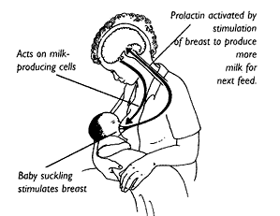
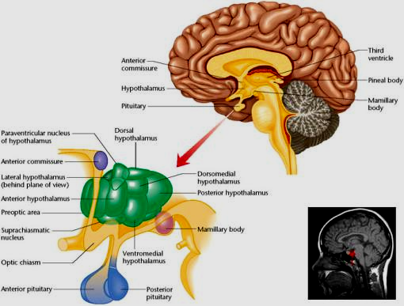
Эффекты DA, вырабатываемого нейро-нами разных зон ЦНС, совершенно различны. Начнем с гипоталамуса.
Гипоталамус: главный центр эндокринной и вегетативной регуляции, а также биологических потребностей и связанных с ними эмоций (голод и жажда, страх, агрессия, половая и родит. мотивации).
Рефлекторно-эндокринная «дуга»: сосание тормозит выработку DA в гипоталамусе, акти-вируя выработку пролактина и даль-нейшую лактацию.
Дофамин гипоталамуса ока-зывает тормозящее действие на секрецию гипофизом пролактина. Пролактин – гор-мон, активирующий лактацию, а также родительское поведе-ние (как у ♀, так и у ♂); тормозит половую мотивацию, овуляцию.
D2-агонисты (бромокриптин) используются для прекращения лактации при воспалении молочных желез.
D2-рецептор: наиболее распространеннный;
тормозит АЦ;
как пост-, так и пресинап-тический (в т.ч. аутотор-
можение секреции).
D1-рецептор:
второй по встречаемости;
активирует АЦ;
на постсинаптической мембране.

Slide 7
Вегетативные эффекты DA, выделяемого нейронами гипоталамуса, имеют симпатическую направленность
(задняя часть гипоталамуса).
При периферическом введении DA
не проходит ГЭБ и, постепенно превращаясь в NE и адреналин,
работает как относительно мягкий кардиостимулятор.
Эффекты DA, вырабатываемого нейро-нами разных зон ЦНС, совершенно различны. Начнем с гипоталамуса.
Гипоталамус: главный центр эндокринной и вегетативной регуляции, а также биологических потребностей и связанных с ними эмоций (голод и жажда, страх, агрессия, половая и родит. мотивации).
Рефлекторно-эндокринная «дуга»: сосание тормозит выработку DA в гипоталамусе, акти-вируя выработку пролактина и даль-нейшую лактацию.
Действие DA на центры одних биологических потребностей имеет тормозную направленность (голод, страх и тревожность, родительская мотивация), на центры других – активирующую (половое поведение, в некоторых случаях – агрессия).
DA – медиатор импринтинга «любви» и агрессии против чужаков у моногамных полевок.
Дофамин гипоталамуса ока-зывает тормозящее действие на секрецию гипофизом пролактина. Пролактин – гор-мон, активирующий лактацию, а также родительское поведе-ние (как у ♀, так и у ♂); тормозит половую мотивацию, овуляцию.
D2-агонисты (бромокриптин) используются для прекращения лактации при воспалении молочных желез.

Slide 8
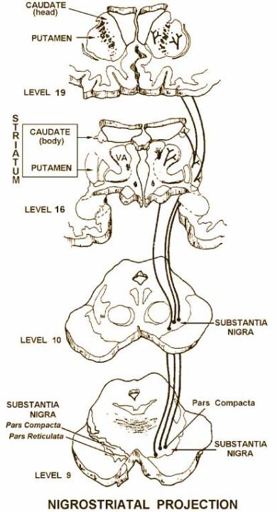
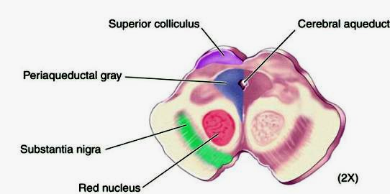
Дофамин в черной субстанции: медиальная «компактная» часть  (латеральная «рети-кулярная» часть состоит из ГАМК-нейронов, контролирующих движения глаз ).
DA-аксоны идут в базальные ганглии (поло-сатое тело = скорлупа, хвостатое ядро), определяя общий уровень двигат. активности, положительные эмоции, связанные с движе-ниями (танцы, физические упражнения).
Постепенная гибель DA-нейронов черн. суб-станции – паркинсонизм (б-нь Паркинсона), одна из самых распространенных нейродеге-нераций (после 60 лет – 3-5 человек на 1000).
Верхние холмики
Мозговой водопровод
Центральное
серое вещество
●
●
●
●
Черная субстанция
●
●
●
●
Ножки
мозга
●
Красное ядро

Slide 9
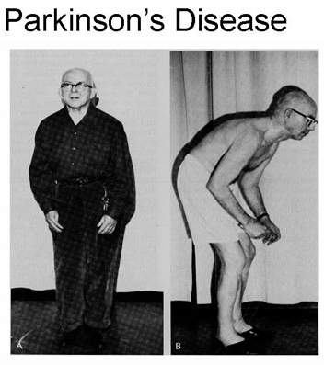
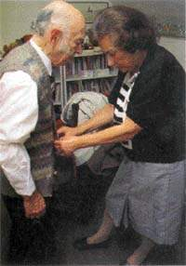
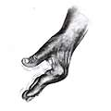
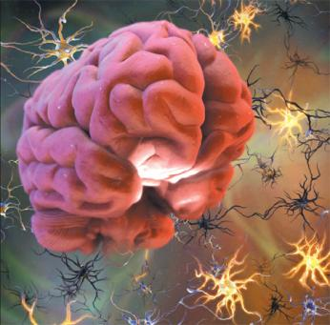
Симптомы: тремор (дрожание рук, головы), акинезия (затруднения в запуске движений), ригидность (непроизволь-ное напряжение мышц).
В основе лечения: повышение активности DA-нейронов; наиболее адекватно и эффективно использование L-дофа
(левадопа).
Дофамин в черной субстанции: медиальная «компактная» часть  (латеральная «рети-кулярная» часть состоит из ГАМК-нейронов, контролирующих движения глаз ).
DA-аксоны идут в базальные ганглии (поло-сатое тело = скорлупа, хвостатое ядро), определяя общий уровень двигат. активности, положительные эмоции, связанные с движе-ниями (танцы, физические упражнения).
Постепенная гибель DA-нейронов черн. суб-станции – паркинсонизм (б-нь Паркинсона), одна из самых распространенных нейродеге-нераций (после 60 лет – 3-5 человек на 1000).
Причины: возрастные изменения, травмы, отравления, загрязнение окружающей среды, ишемии. Доказана также важная роль генетических факторов: мутации генов синуклеина и паркина приводят к заполнению клеток «плохими» белками и их дегенерации
(в случае болезни Альцгеймера – также заполнение клетки и межклеточночной среды
«плохими» пептидами и белками).
Верхние холмики
Мозговой водопровод
Центральное
серое вещество
●
●
●
●
Черная субстанция
●
●
●
●
Ножки
мозга
●
Красное ядро
http://www.sciam.ru/2005/10/biotechnology.shtml

Slide 10
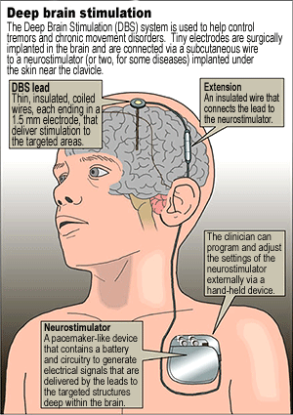
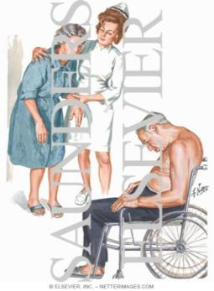
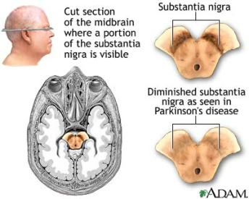
Симптомы: тремор (дрожание рук, головы), акинезия (затруднения в запуске движений), ригидность (непроизволь-ное напряжение мышц).
В основе лечения: повышение активности DA-нейронов; наиболее адекватно и эффективно использование L-дофа
(левадопа).
Перспективы:
подсадка стволовых клеток (?)
стимуляция через вживленные электроды (?)
транскраниальная электро-магнитная стимуляция (?)
К сожалению, L-дофа и другие препараты не останавливают дегене-рацию нейронов; она нарастает в течение 10-20 лет (прогрессирующая инвалидизация). Приходится также наращивать дозу L-дофа, что возможно лишь до определенного предела из-за развития эндокринных и психических нарушений.

Slide 11
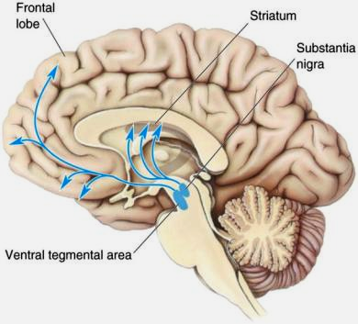
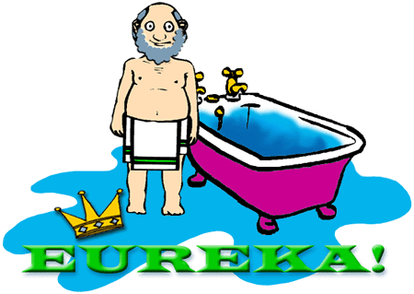

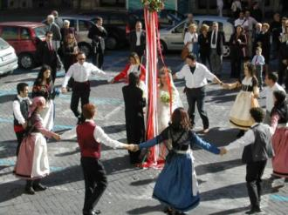

кора больших
полушарий
базальные ганглии
Дофамин в ядрах вентральной покрышки:
аксоны идут в кору больших полушарий, регулируя скорость обработки сенсорной информации, скорость мышления, положи-тельные эмоции, связанные с получением новых знаний, творчеством.
черная
субстанция
●
покрышка среднего мозга
Черная субстанция: положи-тельные эмоции, связанные с движениями.
Верхние холмики
Мозговой водопровод
Ядра вент-
ральной
покрышки
Центральное
серое вещество
●
Черная субстанция
Ножки
мозга
Красное ядро

Slide 12
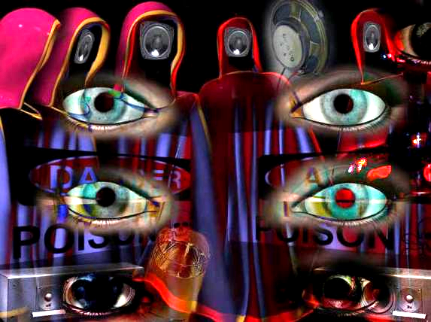

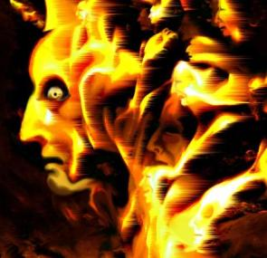
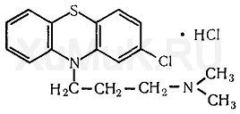
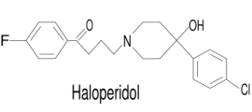
При чрезмерно активных влияниях покрышки (гене-тически заданный избыток DA-рецепторов в коре и др.): расстройства восприятия и мышления, галлюцина-ции (слуховые, обонятельные), шизофрения (1% населения).
Дофамин в ядрах вентральной покрышки:
аксоны идут в кору больших полушарий, регулируя скорость обработки сенсорной информации, скорость мышления, положи-тельные эмоции, связанные с получением новых знаний, творчеством.
●
Антагонисты дофамина (нейролептики): препараты для ослабления симптомов шизофрении и маний.
Черная субстанция: положи-тельные эмоции, связанные с движениями.
«Голоса»
Аминазин – вещество, с которого нача-лась современная психофармакология; антагонист рецепторов к NE и DA; легко вызывает симптомы акинезии и эмоциональную тупость, вырабатыва-ется привыкание и зависимость.
Агонисты
дофамина
и L-дофа способны усилить (вызвать) симптомы
шизофре-нии.
Галоперидол – D2-антагонист; легче контролировать и прогнозировать эф-фекты; в настоящее время продолжается поиск мягко действующих нейролептиков.

Slide 13
Таким образом, воздействуя на систему дофамина, мы оказываемся «между двух огней»: нейролептики, ослабляя симптомы шизофрении и маний, приводят к паркинсоно-подобным измененим работы мозга;
агонисты дофамина и L-дофа, подавляя проявления паркинсонизма, способны вызвать бред и галлюцинации.
Кроме того, во всех случаях формируется привыкание и зависимость.
Тем не менее, альтернативы нейролептикам пока нет.
Мании и шизофрения – очень распространенные и самые тяжелые психические заболевания. Если страдающий шизофренией нередко осознает, что болен, сотрудничает с врачом [ «Игры разума» ], то при мании пациент обычно считает, что с ним всё в порядке, и это окружающий мир следует «подправить»… [ Мания – патологически высокая значимость какой-либо биологич. потребности: агрессия, секс («маньяки»), страх, жажда власти, «груминг» и др.). ]
Аминазин – вещество, с которого нача-лась современная психофармакология; антагонист рецепторов к NE и DA; легко вызывает симптомы акинезии и эмоциональную тупость, вырабатыва-ется привыкание и зависимость.
Галоперидол – D2-антагонист; легче контролировать и прогнозировать эф-фекты; в настоящее время продолжается поиск мягко действующих нейролептиков.

Slide 14

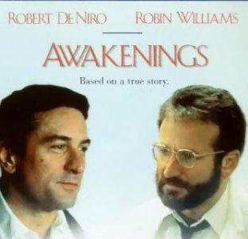





Slide 15
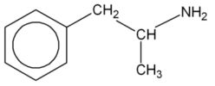
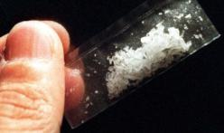
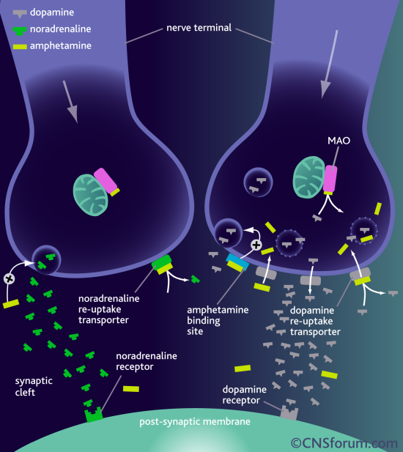
Особая группа препаратов, влияющая на работу
DA-синапсов: амфетамин и его производные.
Эти вещества относятся к группе психомоторных
стимуляторов и действуют преимущественно на
пресинаптическом уровне.
Амфетамины:
ослабляют обратный захват DA и даже обращают работу белков-насосов;
активируют загрузку DA в везикулы (в результате каждая везикула содержит больше DA);
частично блокируют МАО.
При введении высоких доз действие амфетаминов начинает распространяться на систему NE (на схеме слева).

Slide 16
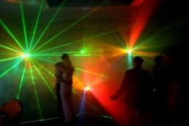
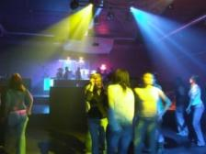

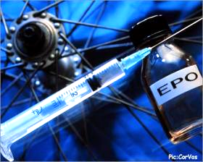
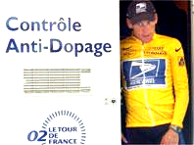
В результате появляется бодрость, прилив сил, снимается утомление, голод. Амфетамины пыта-лись использовать для похудания; они были первыми спортивными допингами; сейчас это – «наркотики дискотек» и группа лекарственных препаратов (используются при тяжелых депрессиях).
Амфетамины:
ослабляют обратный захват DA и даже обращают работу белков-насосов;
активируют загрузку DA в везикулы (в результате каждая везикула содержит больше DA);
частично блокируют МАО.
При введении высоких доз действие амфетаминов начинает распространяться на систему NE (на схеме слева).
Привыкание и зависимость: через 20-30 приемов; не дают реальной энергии, а лишь заставляют мозг расставаться с «неприкосновенными запасами» DA; быстро развиваются эндокринные нарушения, страдает сердечно-сосудистая система. Как допинги давно ушли в прошлое
(им далеко до EPO – эритропоэтина, увелич. число эритроцитов, и до генного допинга…).

Slide 17
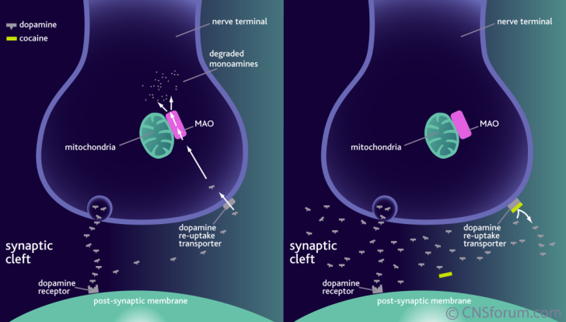
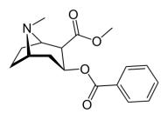
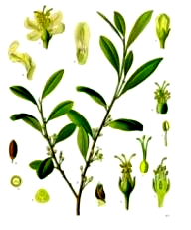
Кокаин:
блокирует обратный захват (т.е. работу белка-насоса); дает резкий, хотя и кратковременный всплеск положительных эмоций, ускорение мышления, мощный прилив энергии; быстрое формирование психологической и (позже) физиологической зависимости, изменение структуры личности в сторону агрессивности, эгоцентричности…
Инактивация DA:
обратный захват с помощью белка-насоса и далее повторная загрузка в везикулу либо разрушение с помощью МАО (находится на мембране митохондрий).

Slide 18

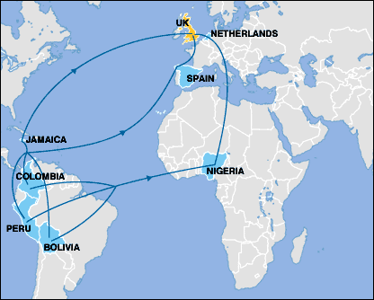
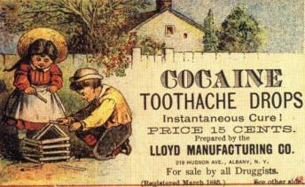
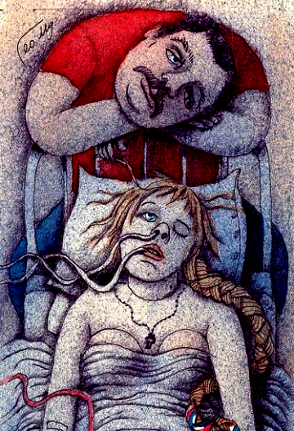

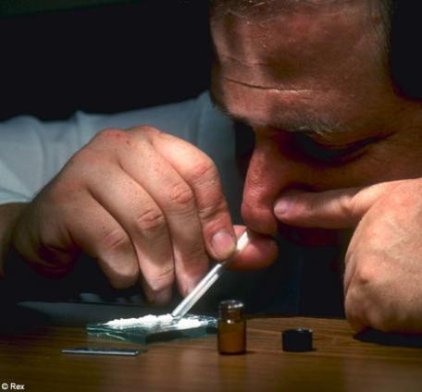
Кокаин:
блокирует обратный захват (т.е. работу белка-насоса); дает резкий, хотя и кратковременный всплеск положительных эмоций, ускорение мышления, мощный прилив энергии; быстрое формирование психологической и (позже) физиологической зависимости, изменение структуры личности в сторону агрессивности, эгоцентричности…
Инактивация DA:
обратный захват с помощью белка-насоса и далее повторная загрузка в везикулу либо разрушение с помощью МАО (находится на мембране митохондрий).
Кокаин – наркотик № 2 в мире (сразу после героина) по привлекательности для «потребителей», распространенности и опасности.

Slide 19
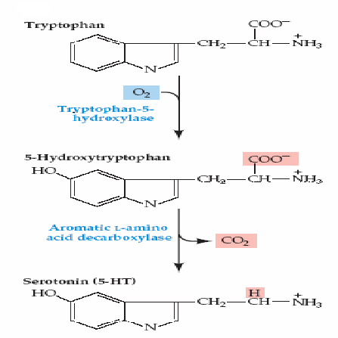
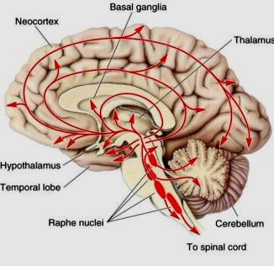
триптофан
Синтез серотонина (5-НТ) идет в 2 стадии:
1. Из пищевой аминокислоты триптофана
образуется 5-гидрокситриптофан;
фермент триптофан-гидроксилаза.
2. Из 5-гидрокситриптофана образуется
5-гидрокситриптамин (5-НТ; серотонин);
фермент декарбоксилаза ароматических аминокислот.
5-гидрокси-
триптофан
серотонин (5-НТ)
Серотонин является тканевым гормоном (увеличивает тонус гладких мышечных клеток в стенках сосудов и ряда других внутренних органов).
Кроме того, серотонин – медиатор ЦНС; вырабатывают нейроны ядер шва (верхне-центральная зона среднего мозга, моста и продолговатого мозга с переходом в спинной мозг); аксоны клеток ядер шва расходятся по всей ЦНС, образуя контакты обычного и варикозного типа.
Кора б. п/ш
Базальные ганглии
Таламус
Гипоталамус
Височная доля
Ядра шва
Мозжечок
К спинному мозгу

Slide 20
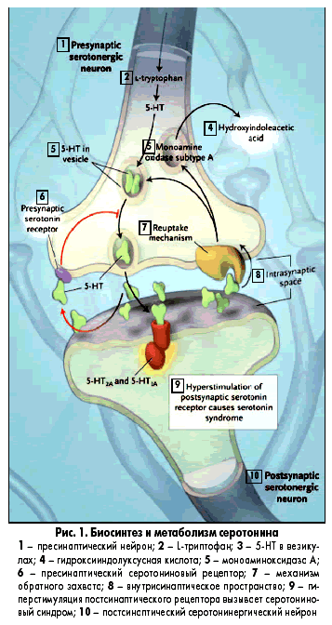
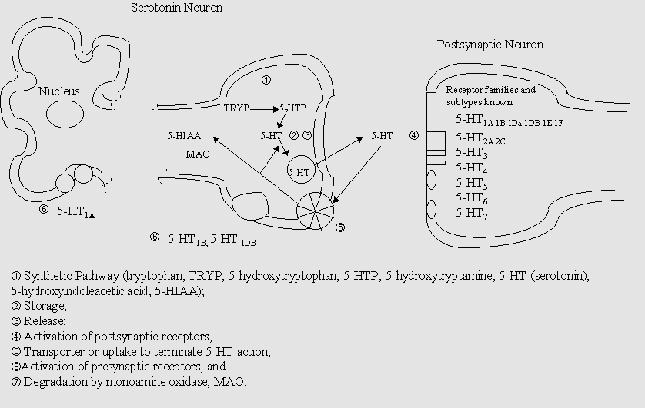
1
Жизненный цикл 5-НТ:
В верхней части рисунка – пресинаптическое окончание.
Синтез 5-НТ из триптофана.
Перенос 5-НТ в везикулу.
Экзоцитоз 5-НТ.
Синаптическая щель.
Взаимодействие 5-НТ с постсинаптическим рецептором.
Отросток постсинаптической клетки.
5-НТ влияет на пресинаптический рецептор (аутоторможение экзоцитоза).
Обратный захват 5-НТ.
5-НТ повторно загружается в везикулу либо разрушается с помощью МАО.
Продукт распада 5-НТ гидрокси-индо-лил-уксусная кислота удаляется из пресинаптического окончания.
2
3
10
11
8
9
4
5
6
7

Slide 21
1
Рецепторы 5-НТ:
7 типов с подтипами (5-НТ1 … 5-НТ7);
постсинаптические, кроме
5-НТ1В и 5-НТ1D (пресинаптические);
5-НТ1: тормозят аденилатциклазу и экзоцитоз медиаторов (ослабляя выброс
Glu, вызывают торможение; ослабляя
выброс ГАМК, – возбуждение).
5-НТ2: активируют фосфолипазу С
(фермент, который через синтез ВтП вызывает закрывание К⁺-каналов);
5-НТ3: ионотропные, имеют Na⁺-канал (много в гиппокампе);
5-НТ4 – 5-НТ7: активируют аденилатциклазу, распространены существенно меньше (в основном в базальных ганглиях и коре больших п/ш).
2
3
10
11
8
9
4
5
6
7

Slide 22
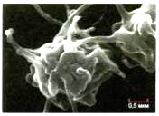
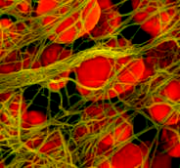
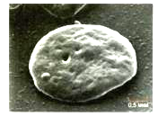
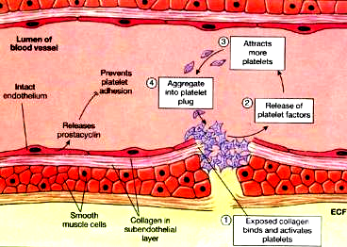
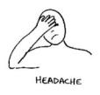
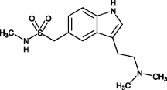
Периферические эффекты 5-НТ:
Серотонин как тканевой гормон
в наибольшем количестве
выделяется тромбоцитами:
- повреждение стенок сосуда;
- далее: активация тромбоцитов;
- запуск реакций свертывания: превра-щение белка плазмы фибриногена в фибрин (фибриновая сеть – основа тромба);
- параллельно из тромбоцитов выделяется 5-НТ, вызывающий сокращение гладких мы-шечных клеток в стенках сосудов (спазм сосудов уменьшает кровотечение).
Сбой в работе этой системе может вести к мигреням (5% мужчин, 15% женщин).
Дело в том, что в крови постоянно происходит спонтанное разрушение тромбоцитов, определяющее «фоновый» уровень 5-НТ плазмы и, во
многом, – тонус сосудов. Иногда (по не очень понятной причине) тром-
боциты разрушаются активнее, чем обычно. Это вызывает сначала
рост тонуса сосудов (в плазме слишком много 5-НТ), а затем – их избы-
точное расслабление (снижение содержания 5-НТ плазмы
из-за уменьшения числа разрушающихся тромбоцитов). К па-
дению 5-НТ в плазме особенно чувствительны сосуды голов-
ного мозга, они расширяются, возникает отек и головная боль.
Лечение – агонисты 5-НТ1-рецепторов (например, суматриптан).

Slide 23
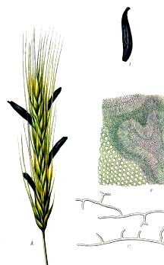




Суматриптан – производное эрготамина (природного токсина плесневого гриба спорыньи: на колосьях ржи, пшеницы).
Эрготамин – агонист многих типов рецеп-торов серотонина и NE, используется для стимуляции родовой деятельности.
«Родственником» эрготамина является также ЛСД-25 – диэтиламид лизергиновой кислоты, наркотик-галлюциноген.
«Огонь св. Антония» –
отравление спорыньей, нарушения сознания, спазм периферических сосудов вплоть до развития гангрены (омертвение участков кожи и целых конечнос-тей: справа – средневе-ковый алтарь, Германия; св. Антоний – покрови-тель верующих при кож-ных заболеваниях).
Сбой в работе этой системе может вести к мигреням (5% мужчин, 15% женщин).
Дело в том, что в крови постоянно происходит спонтанное разрушение тромбоцитов, определяющее «фоновый» уровень 5-НТ плазмы и во
многом – тонус сосудов. Иногда (по не очень понятной причине) тром-
боциты разрушаются активнее, чем обычно. Это вызывает сначала
рост тонуса сосудов (в плазме слишком много 5-НТ), а затем – их избы-
точное расслабление (снижение содержания 5-НТ плазмы
из-за уменьшения числа разрушающихся тромбоцитов). К па-
дению 5-НТ в плазме особенно чувствительны сосуды голов-
ного мозга, они расширяются, возникает отек и головная боль.
Лечение – агонисты 5-НТ1-рецепторов (например, суматриптан).

Slide 24


Кора б. п/ш
Базальные ганглии
5-НТ в ЦНС:
Ядра шва (от продолговатого до
среднего мозга): аксоны расходятся
по всей ЦНС, вызывая, как правило,
тормозные эффекты; нередко – конкуренция с NE; управляющая структура – центральное серое вещество (ЦСВ) среднего мозга.
Внизу: поперечный разрез на границе продолговатого мозга и моста.
Таламус
Гипоталамус
Височная доля
Ядра шва
Мозжечок
Верхние слуховые ядра
4-й желудочек
К спинному мозгу
ЦСВ и ядра шва:
- главные центры сна;
регулируют (снижают) фонов.
уровень болевой чувствит-ти;
- блокируют слабые сигналы в
коре б. п/ш. (снижают «шум»);
- снижают активность центров
отрицательн. эмоций (антиде-
прессантное действие).
Нижние
слуховые ядра
Ядра шва
Верхняя олива
Нижняя олива
Пирамиды продолговатого мозга

Slide 25




При депрессиях – нарушение равновесия между центрами положительных и отрицательных эмоций (гипоталамус, базальные ганглии), прежде всего, из-за ослабления положительных эмоций (жизнь «не радует»).
Выделяют депрессивные проявления, связанные с текущими трудностями («ситуативные») и депрес-сивность, как характеристику темперамента. В последнем случае проблем гораздо больше, психотерапия не всегда помогает; в тяжелых случаях велика опасность суицида.
Выход: использование анти-депрессантов.
Антидепрессанты – препараты, активи-рующие системы NE, DA и 5-НТ (NE и DA поднимают уровень положит. эмоций, а серотонин сдержи-вает отрицательные эмоции).
Механизм действия: блокаторы МАО и обратного захвата.

Slide 26


В случае МАО выделяют 2 подтипа фермента:
МАО-А – разрушает NE и 5-НТ;
МАО-Б – разрушает дофамин.
Ранее использовали неспецифические блокаторы МАО (ниаламид); теперь – более мягко действующие блокаторы МАО-А (пиразидол). Блокаторы МАО-Б (депренил) применяют при паркинсонизме.
1
2
3
10
11
8
9
4
5
На фоне блокаторов МАО может возникать «сырный синдром»: тирамин, которого много в сыре, бобовых, копче-ностях, не разрушается и оказывает NE-подоб-ное действие (нервное возб-е, гипертония).
6
Антидепрессанты – препараты, активи-рующие системы NE, DA и 5-НТ (NE и DA поднимают уровень положит. эмоций, а серотонин сдержи-вает отрицательные эмоции).
Механизм действия: блокаторы МАО и обратного захвата.
В случае обратного захвата белки-насосы для каждого из медиаторов-моноаминов хотя и похожи, но все же разные.
Используют неспецифические блокаторы обратного захвата (амитриптилин) и наиболее мягко действующие блокаторы захвата 5-НТ (флуоксетин = прозак).
Прозак: применение
повышает уровень оптимизма
и уверенности в себе.
7

Slide 27



Мягко действующие антидепрессанты – препараты для длительного (ежеднев-ного) применения??
«Нация прозак»…
В случае обратного захвата белки-насосы для каждого из медиаторов-моноаминов хотя и похожи, но все же разные.
Используют неспецифические блокаторы обратного захвата (амитриптилин) и наиболее мягко действующие блокаторы захвата 5-НТ (флуоксетин = прозак).
Прозак: применение
повышает уровень оптимизма
и уверенности в себе.

Slide 28





Тестирование антидепрессантов на эксперимен-тальных животных
Используются такие стандартизированные методы оценки поведения, как «принудительное плавание» и «предпочтение глюкозы».
В тесте «предпочтения глюкозы» у крысы есть выбор между поилками со сладкой и обычной водой. В норма крыса выбирает сладкую воду, при развитии депрессии глюкоза «не радует». Т.е. сначала можно создать депрессивное состояние (например, за счет хронического стресса), а потом попытаться его устранить.
Сладкая вода
?
Обычная вода
При помещении в емкость с водой оценивается соотношение между длительностью «активного плавания» и «иммобилизации» в течение 10 мин. Чем больше это соотношение, тем меньше выраженность депрессивных составляющих поведения (см. сказку о двух лягушках, упавших в сметану).

Slide 29
Эффекты 5-НТ в коре больших полушарий можно охарактеризовать как «снижение шума» при передаче информации. Здесь нам поможет схема, изображающая каналы проведения сигналов в коре.
Каналы – это, прежде всего, аксоны Glu-нейронов, образующие синапсы, а также дающие отростки-коллатерали (на схеме – прерывистые линии). По этим коллатералям сигнал способен «растекаться» на соседние каналы, что снижает точность передачи информации, но зато создает возможности для обучения (формирования новых каналов проведения сигналов).
Канал 1
Канал 2
Канал 3
Вместе с тем, это «растекание» необходимо держать под контролем, что и делают нейроны ядер шва, отростки которых выделяют обладающий тормозящим действием серотонин.
5-НТ
5-НТ
5-НТ
5-НТ
В результате поток информации «контрастируется», слабые сигналы («шум») отсекаются, многие психическое процессы (мышление, анализ сенсорных стимулов) протекают чётче и эффективнее.

Slide 30



Если использовать 5-НТ2-агонисты, то можно полу-чить активацию коры.
Это и делает ЛСД-25.
Перейдем на уровень синапсов:
Основное тормозящее действие серотонина идет через 5-НТ1-рец.
При избытке 5-НТ1-агонистов (суматриптан и др.) – торможение работы мозга, сонливость, голово-кружение, падение кров. давления («серотониновый синдром»).
3
4
ЛСД
1
Но если серотонина выделяется слишком много, то подключаются
5-НТ2-рецепторы, активирующие синаптич. передачу в основном «канале» (работают как ограничители уровня серотонинового торможения).
5
2
1. «Основной канал» – пресинаптическое окончание, передающее, например, сенсорный сигнал (в везикулах – Glu).
2. Рецепторы к Glu на постсинаптической мембране.
3. Пресинаптическое 5-НТ окончание.
4. 5-НТ1-рецепторы, тормозящие выброс Glu.
5. 5-НТ2-рецепторы: закрывают К⁺-каналы и тем
самым активируют постсинаптическую клетку.

Slide 31



ЛСД-25: диэтиламид лизергиновой кислоты; галлюциногенное действие в очень низких дозах открыто Альбертом Хофманном в 1943 году. Как и другие галлюциногены (например, мескалин) дает характерный эффект нарушения сенсорного восприятия и мышления («путешествие», «trip»). Происходит растормаживание сначала сенсор-ных каналов, а затем – центров памяти, эмоций, чья активность «вплетается» в галлюцинацию.
Проблемы:
галлюциногены могут дать как «хороший» так и «плохой» trip; во время галлюцинации контроль полностью потерян (опасно для жизни); галлюцинации «перепрограммируют» структуру личности; харак-терен внезапный возврат галлюцинаций и др.

Slide 32






20 мин: еще нет – 1.5 ч – 2.5 ч – 4.5 ч – 8 ч
«Принимать наркотики – это как поливать материнскую плату компьютера пепси-колой: на экране такие интересные звёздочки…»
Проблемы:
галлюциногены могут дать как «хороший» так и «плохой» trip; во время галлюцинации контроль полностью потерян (опасно для жизни); галлюцинации «перепрограммируют» структуру личности; харак-терен внезапный возврат галлюцинаций и др.
ЛСД-терапия не состоялась… Экстази: «гибрид» ЛСД и амфетамина, «эмпатоген».

Slide 33
Вопросы к лекции 8: «Дофамин: синтез, типы рецепторов. Черная субстанция; паркинсонизм и его лечение. Шизофрения и нейролептики. Психомоторные стимуляторы. Серотонин: периферические
и центральные эффекты. 5-НТ-рецепторы, их разнообразие и функции. МАО и антидепрессанты.
Как происходит синтез дофамина? Чем он отличается от синтеза норадреналина?
Какова функция пресинаптических рецепторов к дофамину (DA) и серотонину (5-НТ)?
Сравните свойства D1 и D2-рецепторов.
Охарактеризуйте вклад DA в работу различных центров гипоталамуса.
Какова функция пролактина и как регулируется его секреция?
Какое действие оказывает на лактацию бромокриптин? Почему?
Какие функции выполняют две части черной субстанции?
Как организованы проекции черной субстанции в базальные ганглии?
Опишите основные симптомы паркинсонизма.
Каковы наиболее вероятные причины паркинсонизма?
С какой целью используются при паркинсонизме L-дофа и депренил?
Какие типы положительных эмоций связаны с выделением дофамина?
Каковы симптомы и вероятные причины шизофрении? Какую роль играет при этом покрышка среднего мозга?
Охарактеризуйте и сравните аминазин и галоперидол.
Какие нежелательные побочные эффекты могут вызвать высокие дозы L-дофа? Высокие дозы нейролептиков?
Каковы механизмы влияния амфетамина на функционирование DA-синапсов?
С какой целью амфетамины применяют как лекарственные препараты? Для чего еще могут использовать амфетамины?
Что вы знаете о спортивных допингах, в частности – об ЕРО?
Каков механизм влияния кокаина на функционирование DA-синапсов?
Охарактеризуйте амфетамины и кокакин как наркотические препараты (эффекты, формирование зависимости).
Опишите синтез 5-НТ.
Где расположены, куда проецируются и какими влияниями управляются ядра шва?
Сравните свойства 5-НТ1 и 5-НТ2-рецепторов.
Охарактеризуйте 5-НТ3 – 5НТ-7 рецепторы.
Чем запускается свертывание крови? Какое участие 5-НТ принимает в этом процессе?
Почему для ослабления приступа мигрени используют агонисты 5-НТ1-рецепторов.
Для чего применяются в клинике суматриптан и эрготамин?
Почему отравление спорыньей вызывало «огонь св. Антония»?
Какая связь между ядрами шва и сном? Между ядрами шва и болевой чувствительностью?
Чтот такое депрессии и как их можно лечить? В чем главная опасность депрессий?
Охарактеризуйте антидепрессанты – блокаторы МАО.
Сравните процессы инактивации DA, NE и 5-НТ. Какова разница между МАО-А и МАО-Б?
Что такое «сырный синдром»?
Охарактеризуйте антидепрессанты – блокаторы обратного захвата моноаминов.
Почему прозак является в настоящее время наиболее покупаемым антидепрессантом?
Опишите два метода тестирования антидепрессантов на экспериментальных животных.
Каким образом 5-НТ «снижает шум» при передаче информации в коре больших полушарий?
За счет какого механизма агонисты 5-НТ2-рецепторов нарушают этот процесс?
Что такое ЛСД-25? Почему возникла идея «ЛСД-терапии»?
Охарактеризуйте наиболее опасные последствия употребления ЛСД.

